Slide 1

9.
PROTECCIÓN DE GENERADORES

Slide 2

PROTECCIÓN DE GENERADORES
Desbalance de corrientes
Perdida de campo
Fallas de campo a tierra
Potencia inversa (perdida del primo motor)
Sobrexcitación
Sobrevoltaje
Frecuencia de operación alta o baja
Pérdida
de sincronismo (perdida de paso)
Energización inadvertida
Fallas en el sistema

Slide 3
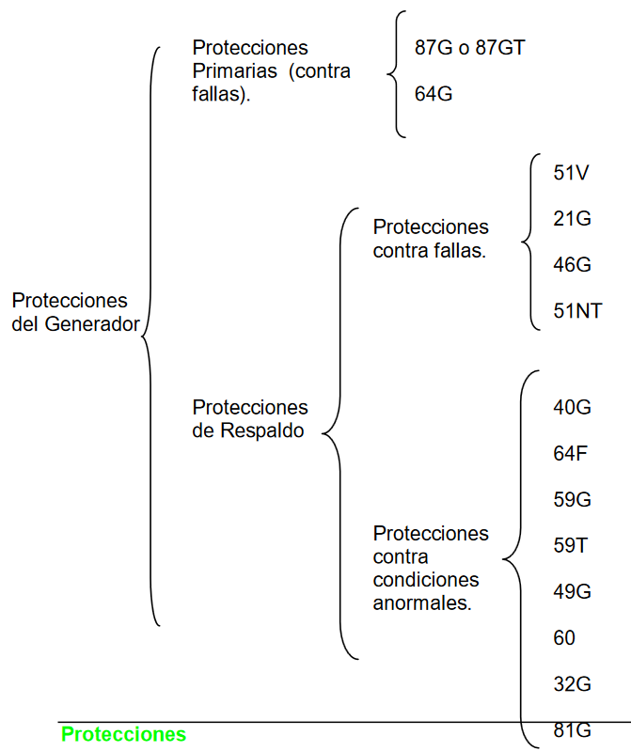
9.2.-Conexión de generadores y protecciones típicas.

Slide 4
PROTECCIÓN DIFERENCIAL CONTRA CORTO
CIRCUITO ENTRE FASES EN EL ESTATOR (87G)
Protege principalmente contra corto circuitos entre fases dentro del embobinado del generador.
En generadores con neutro aterrizado a través de un reactor de reactancia baja, la protección diferencial detecta corto circuito interiores de fase a tierra.

Slide 5
Compara la corriente que sale de un embobinado con la corriente que entra por otro extremo del mismo embobinado. Si las dos corrientes son iguales el embobinado está bien, si las corrientes difieren el embobinado tiene una falla.

Slide 6
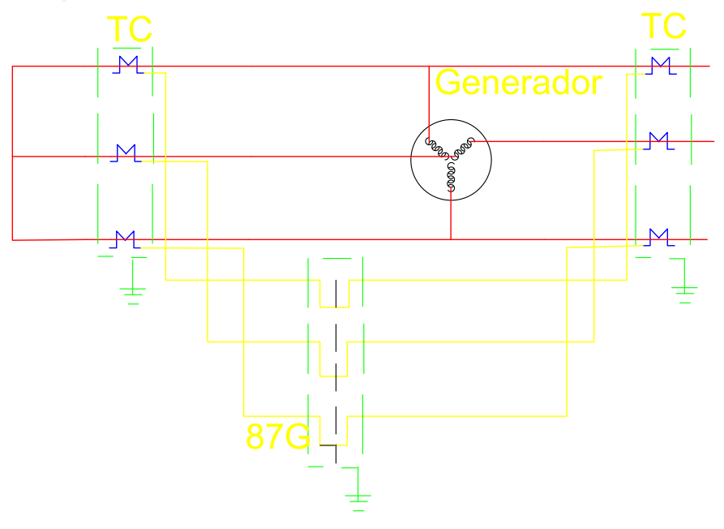

Slide 7
PROTECCIÓN CONTRA FALLAS A
TIERRA EN EL ESTATOR (64G).
Trabaja sobre detección de voltaje en el neutro de un sistema que opera con neutro aislado o aterrizado a través de una impedancia alta.
Detecta fallas monofásicas a tierra tanto en la mayor parte del embobinado del generador como en todas las conexiones a voltaje de generación; bus ductos, embobinado de transformador de unidad y embobinado de transformador de auxiliares, etc.

Slide 8
Se aplica a generadores conectados directamente a un transformador elevador, el sistema a voltaje de generación se compone de equipo instalado dentro de la planta y no dotado de interruptores para su separación.
En generadores que alimentan directamente sistemas de distribución se emplea la puesta a tierra de neutro a través de un reactor de reactancia baja y la protección contra fallas a tierra del estator es proporcionada por los relevadores diferenciales (87G) respaldados por un relevador de sobrecorriente en el neutro (51N), que a la vez respalda la protección de tierra de las líneas de distribución.

Slide 9
Detección de voltaje en el neutro del generador.
El voltaje en ese punto en condiciones normales es cero, excepto la componente de tercera armónica, eliminable por filtro contenido en el relevador.
El voltaje en el neutro del generador será tanto más alto cuanto más alejada del neutro se encuentre la falla. Inversamente, una falla a tierra en el propio neutro no podrá ser detectada por no producir voltaje; pero ese es el punto menos expuesto a falla por no estar sujeto a voltaje en operación normal. El relevador habitualmente empleado tiene sensibilidad suficiente para cubrir el 90 a 95% del embobinado del generador.

Slide 10
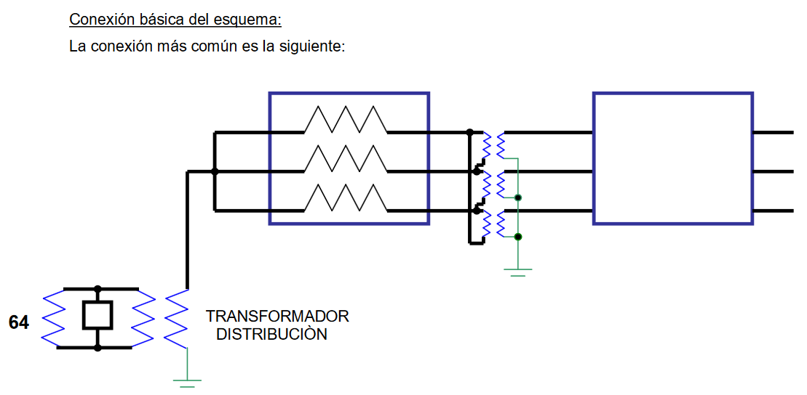

Slide 11
Se emplea un transformador de distribución en lugar de uno de potencial debido a que se requiere una resistencia para amortiguar el circuito. En instalaciones donde no había esa resistencia se observaron fenómenos de ferroresonancia entre la inductancia de excitación del transformador de potencial y la capacitancia a tierra del embobinado del generador, resultando en sobrevoltajes transitorios.

Slide 12
La resistencia se selecciona de manera que la corriente resistiva a través del neutro sea de la misma magnitud que la corriente capacitiva en caso de falla. Da generalmente corrientes del orden de 3 - 10 amperes en primario para voltaje de generación de 13.8 a 21 KV.

Slide 13
9.4.- Protección de respaldo fallas de CC.

Slide 14
Relevadores de sobrecorriente con control por bajo voltaje (51V).
Modificación de los relevadores de sobrecorriente habituales. Contienen un elemento detector de voltaje de operación instantánea que permite la operación del elemento de sobrecorriente únicamente cuando el voltaje es apreciablemente más bajo que el normal. El elemento de voltaje sirve para distinguir entre sobrecarga y una falla.

Slide 15
La protección de respaldo tiene un ajuste de tiempo relativamente largo, y en ese tiempo la reactancia del generador ya llega a ser la reactancia síncrona. Esta reactancia generalmente tiene un valor mayor que 100%, o sea que produce una corriente de corto circuito menor que la corriente nominal si no se toma en cuenta la acción del regulador de voltaje, la cual es difícil de evaluar numéricamente.

Slide 16
El relevador de sobrecorriente con control por bajo voltaje permite usar un ajuste de arranque del elemento de sobrecorriente debajo de la corriente nominal, asegurándose que operará siempre en caso de falla, pero no disparará bajo condiciones de carga, mientras el voltaje sea normal.

Slide 17
Relevadores de sobrecorriente con retención por voltaje (51V).
Relevadores híbridos entre elemento de sobrecorriente y de distancia, su característica de sobrecorriente es afectada por la magnitud del voltaje.

Slide 18
Se pueden ajustar para que den protección contra sobrecarga y también contra corto circuito, tomando en cuenta la reducción de la corriente de falla cuando la reactancia pasa a su valor síncrono por medio de una reducción de su corriente de arranque en función del voltaje. A voltaje pleno el disco de inducción empieza a girar para corriente mayores a la nominal, a voltaje bajo opera con corrientes menores a la nominal.

